Slide 1
Модели OSI и TCP/IP

Slide 2
Модель OSI
- Понятие
- Уровни
- Стек OSI
- Недостатки модели OSI

Slide 3
Модель TCP/IP
- Определение
- Стек TCP/IP
- Соответствие между OSI и TCP/IP
- Взаимодействие протоколов
- Передача пакета через уровни стека TCP/IP
- Вывод
- Список литературы

Slide 4
Модель OSI
В начале 80-х годов ряд международных организаций по стандартизации - ISO,
ITU-T и некоторые другие - разработали модель, которая сыграла значительную роль в развитии сетей.
Эта модель называется моделью взаимодействия открытых систем (Open System Interconnection, OSI) или моделью OSI.

Slide 5
Модель OSI
Модель OSI определяет различные уровни взаимодействия систем, дает им стандартные имена и указывает, какие функции должен выполнять каждый уровень.
В модели OSI средства взаимодействия делятся на семь уровней: прикладной, представительный, сеансовый, транспортный, сетевой, канальный и физический. Каждый уровень имеет дело с одним определенным аспектом взаимодействия сетевых устройств.

Slide 6
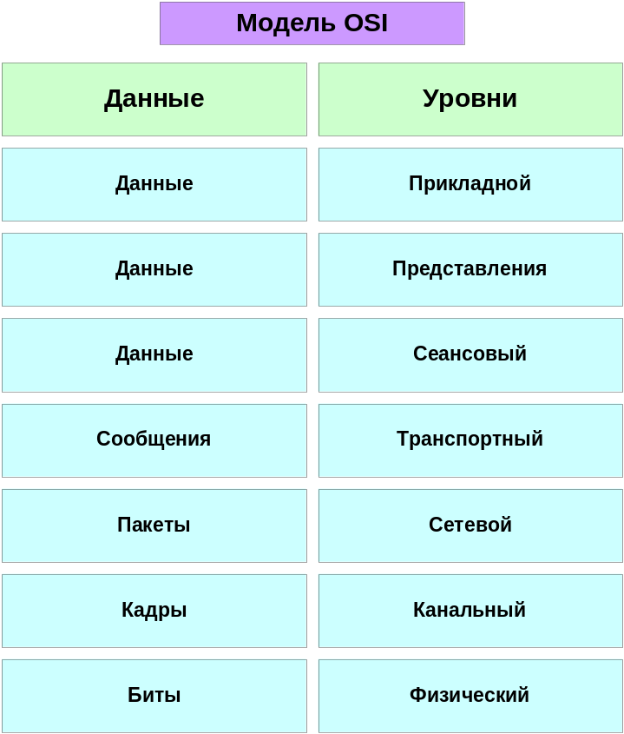
Модель OSI

Slide 7
Модель OSI
Прикладной уровень
Верхний (7-й) уровень сетевой модели OSI, обеспечивает взаимодействие сети и пользователя.
Также отвечает за передачу служебной информации, предоставляет приложениям информацию об ошибках и формирует запросы к уровню представления.

Slide 8
Модель OSI
Уровень представления
Этот уровень отвечает за преобразование протоколов и кодирование/декодирование данных.
На этом уровне может осуществляться сжатие/распаковка или кодирование данных, а также перенаправление запросов другому сетевому ресурсу, если они не могут быть обработаны локально.

Slide 9
Модель OSI
Сеансовый уровень
5-й уровень сетевой модели OSI отвечает за поддержание сеанса связи, позволяя приложениям взаимодействовать между собой длительное время.

Slide 10
Модель OSI
Транспортный уровень
4-й уровень сетевой модели OSI предназначен для доставки данных без ошибок, потерь и дублирования в той последовательности, как они были переданы.

Slide 11
Модель OSI
Сетевой уровень
3-й уровень сетевой модели OSI предназначен для определения пути передачи данных.
На этом уровне работает такое сетевое устройство, как маршрутизатор.

Slide 12
Модель OSI
Канальный уровень
Этот уровень предназначен для обеспечения взаимодействия сетей на физическом уровне и контроля за ошибками, которые могут возникнуть.

Slide 13
Модель OSI
Физический уровень
Самый нижний уровень сетевой модели OSI предназначен непосредственно для передачи потока данных.
Осуществляет интерфейс между сетевым носителем и сетевым устройством.

Slide 14
Стек OSI
Стек OSI - это набор вполне конкретных спецификаций протоколов, образующих согласованный стек протоколов.
Стек OSI в отличие от других стандартных стеков полностью соответствует модели взаимодействия OSI, он включает спецификации для всех семи уровней модели взаимодействия открытых систем.

Slide 15
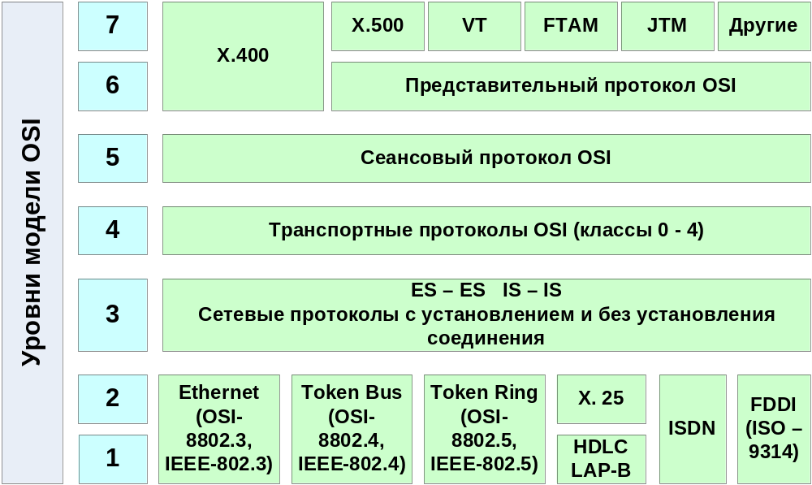
Стек OSI

Slide 16
Недостатки модели OSI
Несвоевременность.
Неудачная технология.
Неудачная реализация.
Неудачная политика.

Slide 17
Модель TCP/IP
Transmission Control Protocol/Internet Protocol (TCP/IP) - это промышленный стандарт стека протоколов, разработанный для глобальных сетей.
В настоящее время стек TCP/IP используется в подавляющем большинстве сетей, его поддержка есть во всех используемых сегодня операционных системах.

Slide 18
Стек протоколов TCP/IP
Стек был разработан по инициативе Министерства обороны США (Department of Defence, DoD) более 20 лет назад для связи экспериментальной сети ARPAnet как набор общих протоколов для разнородной вычислительной среды.

Slide 19
(Арпанет — компьютерная сеть, созданная в 1969 году в США Агентством Министерства обороны США по перспективным исследованиям (DARPA) и явившаяся прототипом сети Интернет.)

Slide 20
Стек протоколов TCP/IP
Все сети передают основную часть своего трафика с помощью протокола TCP/IP.
Все современные операционные системы поддерживают стек TCP/IP.
Это гибкая технология для соединения разнородных систем как на уровне транспортных подсистем, так и на уровне прикладных сервисов.
Это устойчивая масштабируемая межплатформенная среда для приложений клиент-сервер.
Стек TCP/IP состоит из 4 уровней : прикладной, транспортный, межсетевой, сетевого доступа

Slide 21
Уровни стека TCP/IP
4
Прикладной уровень
3
Транспортный уровень
2
Межсетевой уровень
1
Уровень сетевого доступа

Slide 22
Уровни стека TCP/IP
Прикладной Уровень – содержит протоколы приложений (FTP, telnet, SMTP,WWW)

Slide 23
Уровни стека TCP/IP
Транспортный уровень - на этом уровне функционируют протокол управления передачей TCP (Transmission Control Protocol) и протокол дейтаграмм пользователя UDP (User Datagram Protocol).

Slide 24
Датаграмма (англ. datagram, дейтаграмма) — блок информации, передаваемый протоколом через сеть связи без предварительного установления соединения и создания виртуального канала. Любой протокол, не устанавливающий предварительное соединение (а также обычно не контролирующий порядок приёмо-передачи и дублирование пакетов), называется датаграммным протоколом. Таковы, например, протоколы Ethernet, IP, UDP и др. Название «датаграмма» было выбрано по аналогии со словом телеграмма.

Slide 25
Уровни стека TCP/IP
Межсетевой уровень - это уровень межсетевого взаимодействия, который занимается передачей пакетов с использованием различных транспортных технологий

Slide 26
Уровни стека TCP/IP
Уровень сетевого доступа – соответствует физическому и канальному уровням модели OSI. Этот уровень в протоколах TCP/IP не регламентируется, но поддерживает все популярные стандарты физического и канального уровня

Slide 27
Соответствие между OSI и TCP/IP
Так как стек TCP/IP был разработан до появления модели взаимодействия открытых систем ISO/OSI, хотя он также имеет многоуровневую структуру, соответствие уровней стека TCP/IP уровням модели OSI достаточно условно.

Slide 28
Соответствие между OSI и TCP/IP
Уровни модели OSI
Уровни модели TCP/IP
Прикладной
Прикладной
Представительный
Сеансовый
Транспортный
Транспортный
Сетевой
Межсетевой
Канальный
Сетевого доступа
Физический

Slide 29
Содержание уровней TCP/IP
Прикладной уровень
HTTP
FTP
TELNET
SMTP
SNMP
NFS
XDR
RPC
Транспортный уровень
TCP, UDP
Межсетевой уровень
IP, ICMP, ARP
RARP,RIP
Физический уровень
Не специфицированы
Ethernet, X25, PPP, SLIP, Token Ring, FDDI

Slide 30
Взаимодействие протоколов
Каждый уровень набора протоколов TCP/IP взаимодействует с ближайшими соседними уровнями.
Уровень приложений источника использует службы сквозного (транспортного) уровня и отсылает данные вниз, на этот уровень.
Сходные отношения существуют в интерфейсе сквозного (транспортного) и сетевого (межсетевого) уровней, в интерфейсе сетевого уровня и уровня доступа к сети.

Slide 31
Взаимодействие протоколов
MIME
BGP
FTP
HTTP
SMTP
TELNET
SNMP
TCP
UDP
ICMP
IGMP
OSPF
RSVP
IP

Slide 32
Взаимодействие протоколов
BGP – Протокол граничного шлюза
FTP – Протокол передачи файлов
HTTP – Протокол передачи гипертекстовых файлов
ICMP – Протокол управления сообщениями Internet
IGMP – Протокол управления группами
IP – Протокол Internet
MIME – Многоцелевые расширения почты Internet
OSPF – Первоочередное открытие кратчайших маршрутов
RSVP – Протокол резервирования ресурсов
SMTP – Простой протокол передачи почты
TELNET – Протокол реализации текстового интерфейса по сети
SNMP – Простой протокол сетевого управления
TCP – Протокол управления передачей
UDP – Протокол пользовательских дейтаграмм

Slide 33
Передача пакета через уровни стека TCP/IP
Процесс генерирует блок данных и передает его протоколу TCP, который с целью управления, может разбить этот блок на меньшие части.
К каждому такому фрагменту TCP присоединяет управляющую информацию (называемую заголовком TCP), формируя при этом сегмент TCP.
Далее протокол TCP передает каждый сегмент протоколу IP.
Протокол IP присоединяет к данным заголовок с управляющей информацией, формируя, таким образом, дейтаграмму IP.
На последнем этапе каждая дейтаграмма IP предоставляется уровню доступа к сети с целью передачи ее через первую сеть, находящуюся на ее пути к адресату.

Slide 34
Передача пакета через уровни стека TCP/IP
Пользовательские данные
Поток байтов приложения
Заголовок TCP
Сегмент TCP
Заголовок IP
Дейтаграмма IP
Сетевой заголовок
Сетевой пакет

Slide 35
Вывод
У моделей OSI и TCP/IP имеется много общих черт:
Обе модели основаны на концепции стека независимых протоколов.
Функциональность уровней также во многом схожа. Например, в каждой модели уровни, начиная с транспортного и выше, предоставляют сквозную, не зависящую от сети транспортную службу для процессов, желающих обмениваться информацией. Эти уровни образуют поставщика транспорта.
Также в каждой модели уровни выше транспортного являются прикладными потребителями транспортной службы.

Slide 36
Вывод
Изначально в модели TCP/IP не было четкого разделения между службами, интерфейсом и протоколом, хотя и производились попытки изменить это, чтобы сделать ее более похожей на модель OSI.
В результате в модели OSI протоколы скрыты лучше, чем в модели TCP/IP, и при изменении технологии могут быть относительно легко заменены.

Slide 37
Вывод
Так же различие между моделями лежит в сфере возможности использования связи на основе соединений и связи без установления соединения.
Модель OSI на сетевом уровне поддерживает оба типа связи, но на транспортном уровне - только связь на основе соединений (поскольку транспортные службы являются видимыми для пользователя).
В модели TCP/IP на сетевом уровне есть только один режим связи (без установления соединения), но на транспортном уровне он поддерживает оба режима, предоставляя пользователям выбор.

Slide 38
Список литературы
1. Олифер В. Г., Олифер Н. А. Компьютерные сети. Принципы, технологии, протоколы, СПб: Питер, 2006 г., 672 с.
2. Куроуз Д.Ф., Росс К.В. Компьютерные сети, СПб: Питер, 2004 г., 764 с.
3. http://www.ru.wikipedia.org/
4. Вильям Столлингс «Компьютерные системы передачи данных», шестое издание, Издательский дом «Вильямс», Москва – С. Петербург – Киев, 2002г.

